Slide 1


基于Bulk-Micromegas TPC的快中子成像探测器的研制进展
张春晖 兰州大学核科学与技术学院
2010年8月
MPGD Group School of Nuclear Science & Technology
http://mpgd.lzu.edu.cn/
国家自然科学基金资助 项目编号：10875054和10605011
兰州大学中央高校基本科研业务费专项资金资助 项目编号：lzu jbky-2010-24

Slide 2
主要内容
Bulk-Micromegas TPC
探测器框架结构
读出电极
T2K TPC电子学
数据重建和中子成像模拟
本探测器特点和进展情况

Slide 3
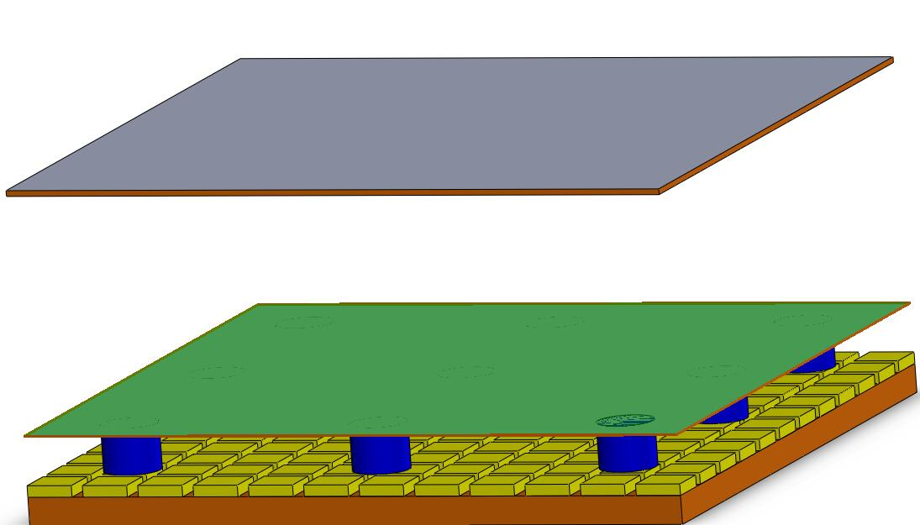
Bluck-Micromegas TPC
N
.
..
..
..
.. . .. . .
漂移区间
P
雪崩放大区

Slide 4
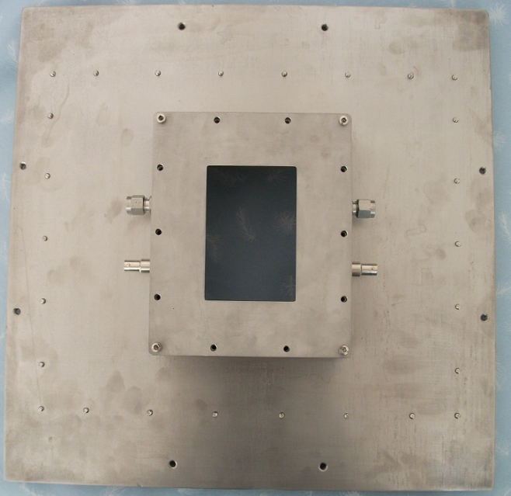
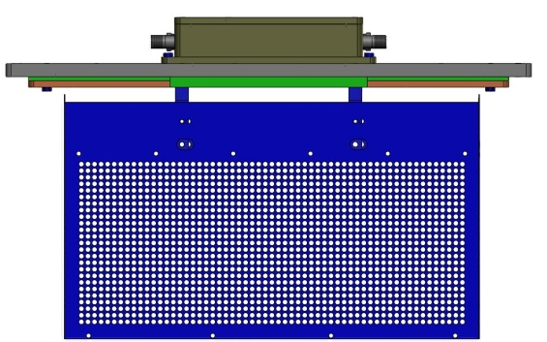
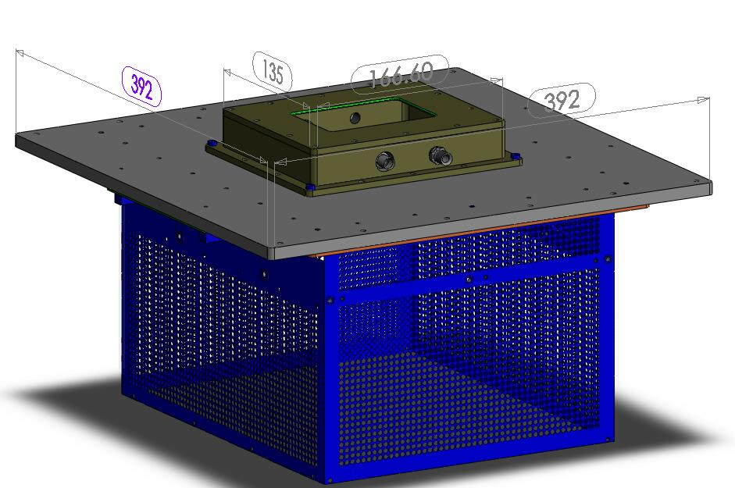
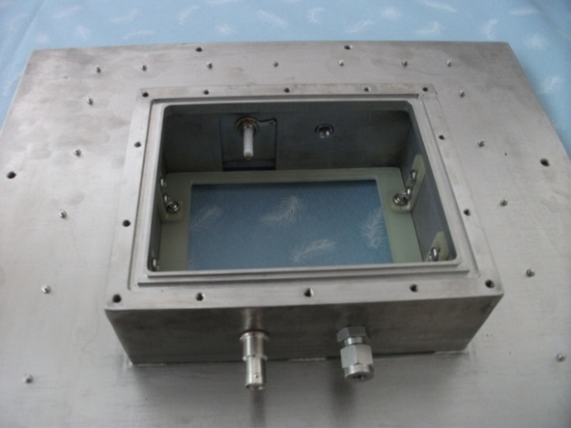
探测器框架结构
探测器腔室
本快中子探测器腔室小，读出电极位于腔室外。漂移电极与mesh间距可调。
所有螺丝在探测器腔室外。
进/出气孔
pcb
电子学屏蔽盒
高压接头

Slide 5
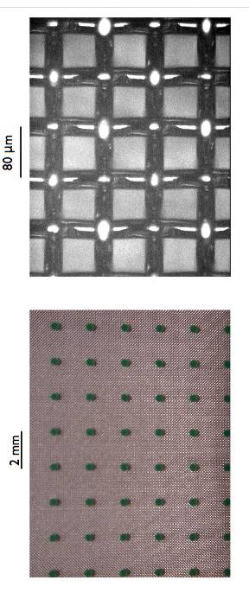
Bulk技术
在pcb上制作“Bulk”流程
参见文献：Micromegas in a bulk, Nuclear Instruments and Methods in Physics Research Section A, Volume 560, Issue 2, p. 405-408
在mesh和pcb上直接刻蚀出绝缘柱子，不需要框架，且很牢固

Slide 6
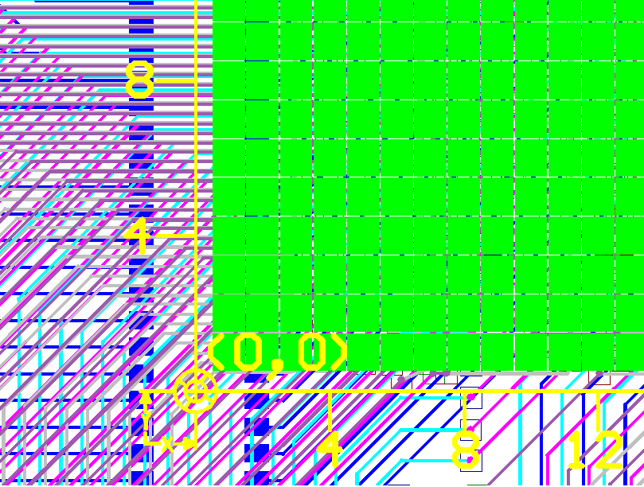
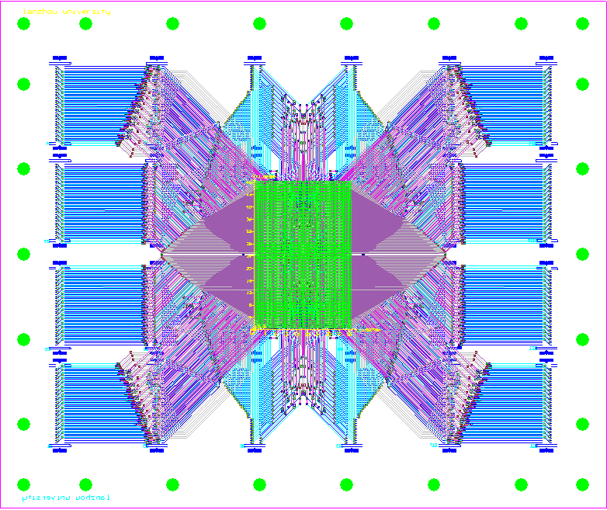
阳极读出电极PCB
365.5mm
306.0mm
读出电极：采用pad阵列读出,有效面积为：57.4mm×88.6mm分成1728个pads,每72个pads连接至一个集成前放AFTER芯片上读出。采用bulk技术在pcb上刻蚀出柱子作为与mesh的间隔。

Slide 7
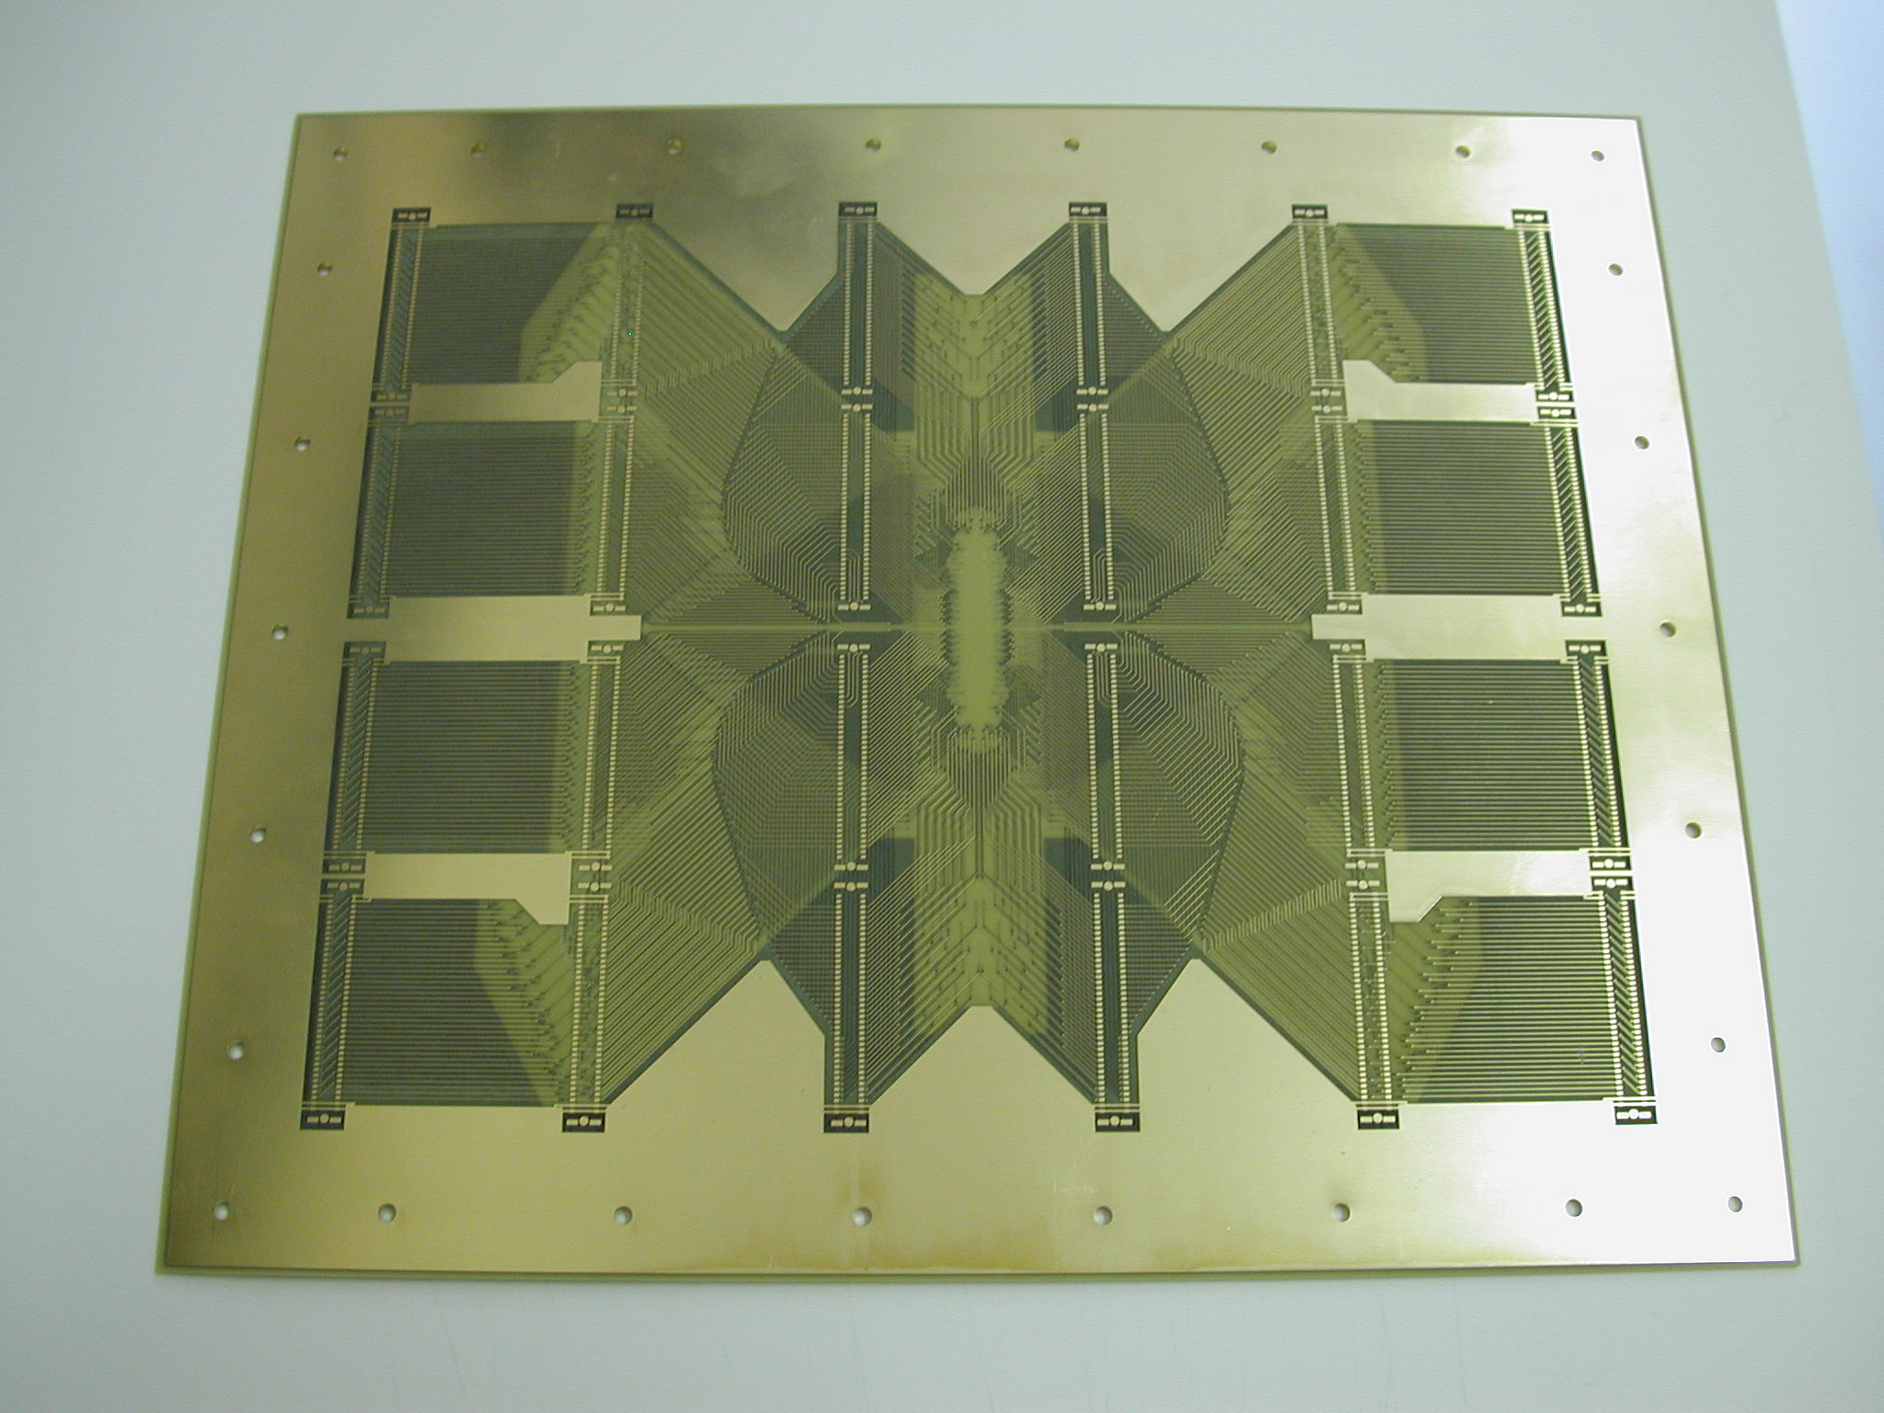
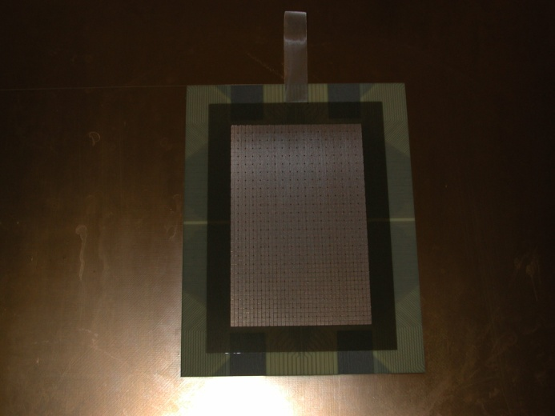
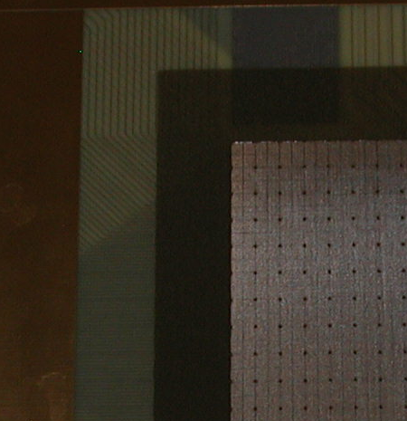

Slide 8
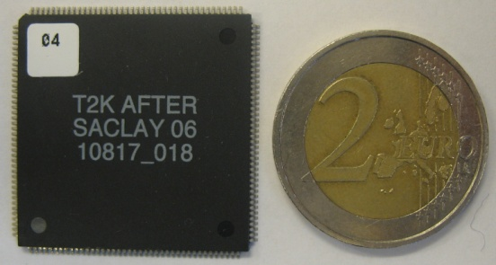
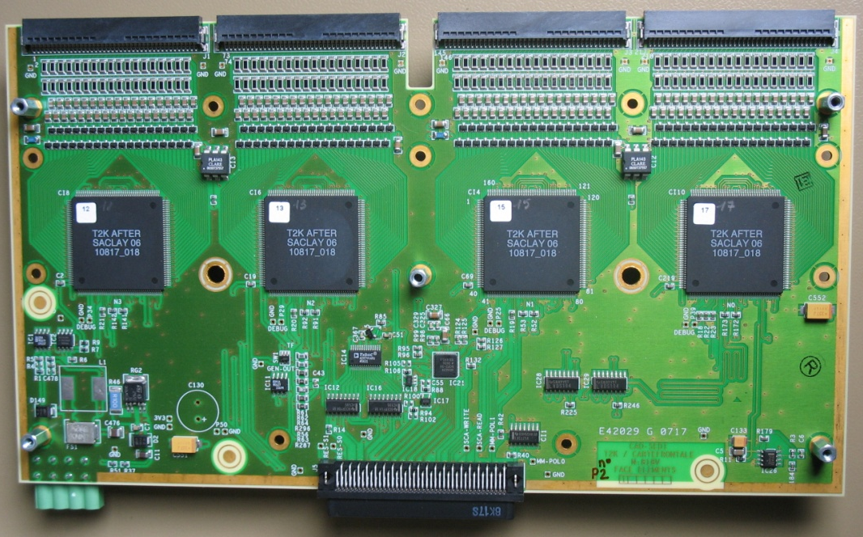
The T2K TPC
1 of 24 Front-End ASIC “AFTER”
1728 pad Micromegas plane
288 channel
Front End Card (FEC)
Slow control
network
72 channel x 511 time buckets
Switched capacitor array
Front End Mezzanine
Card (FEM)
Optical fiber
to/from DCC
Power bar
Low voltage
Power supply

Slide 9
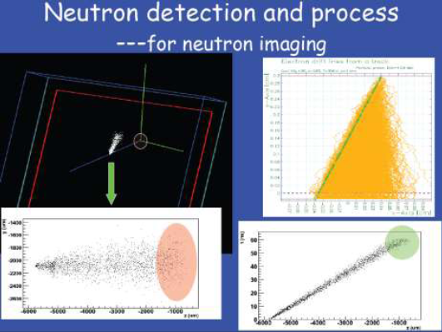
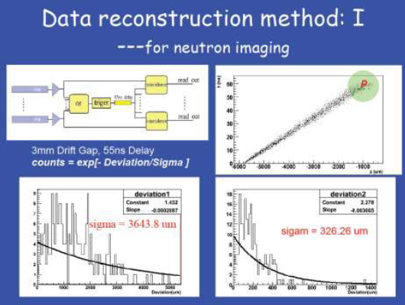
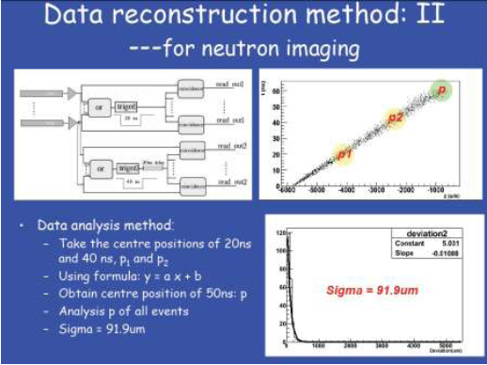
数据重建和中子成像模拟
模拟结果发表于中国物理C卷
ZHANG Yi, ZHANG Xiao-Dong, WANG Wen-Xin, YANG He-Run, YANG Zheng-Cai and HU Bi-Tao, Monte Carlo studies of Micromegas as a neutron detector and its track reconstruction, Chinese Phys. C33(2009)42-46。
延迟线法电路图和数据处理结果
重心法

Slide 10
本探测器特点
本快中子成像探测器是基于Bulk-Micromegas TPC 搭建的，由于采用bulk技术，保证了探测器放大间隙电场的均匀性，所以增益均匀，工作稳定，能量分辨好；
基于目前世界最先进的T2K电子学，采用pad阵列读出，每个pad大小为1.75mm X 1.50mm，pad之间间距为0.1mm，共1728个pad，分别读出，相比传统的延迟线法和分压法，位置分辨高；
由获取的时间信息和平面位置信息可以得出中子入射点的位置，从而可知道中子的空间分布即成像。
小型的探测器腔室使工作区间干扰更小，工作更稳定。

Slide 11
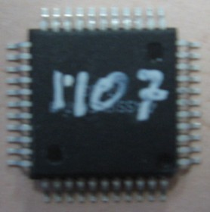
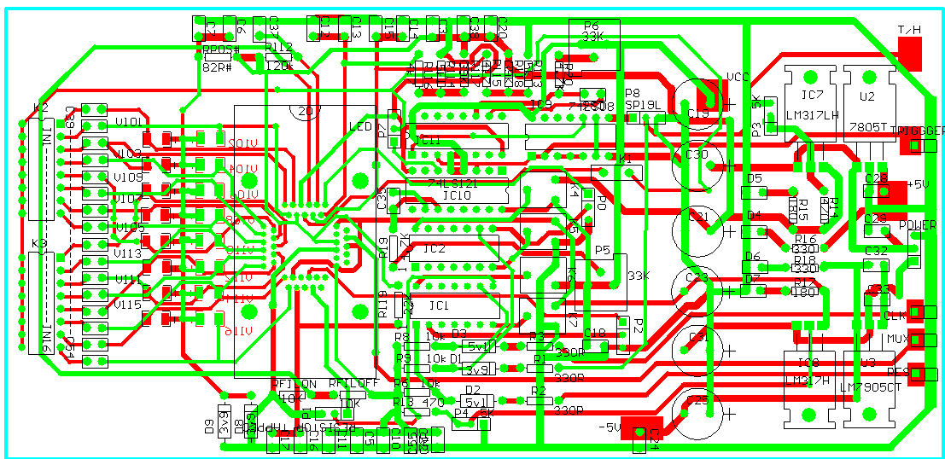
本快中子成像探测器研制进展
目前探测器框架和读出电极已经加工完成，电子学由CEA/IRFU合作组提供，各部件测试完成，用于作触发信号的塑料闪烁体探测器也组装完成。将于9-10月份进行基本的探测器组装、首先用⁵⁵Fe,对探测器的增益进行测试，利用宇宙射线μ子进行位置分辨测试，11月份先行进行(Am-Be)中子源测试，之后利用兰州大学核科学与技术学院中子发生器所产生的14MeV快中子进行测试和对不同靶物质进行成像实验。
我们采用目前世界最先进的T2K电子学，同时我们有16路读出的GASSIPLEX芯片，对其外围电路进行了设计，测试工作正在进行。并为以后即将得到的apv25做准备，搭建自己的电子学平台。
GASSIPLEX
Test

Slide 12
谢谢！

